Slide 1
Http 请求响应与内容协商
赵爱清
2018年9月

Slide 2
课程大纲
一、HTTP协议-请求
二、HTTP协议-响应

Slide 3
Http协议
概念：
1.Content-Type：代表发送端（客户端|服务器）发送的实体数据的数据类型。
2.Accept： 客服端（浏览器）支持的类型，也是希望服务器响应发送回来的的数据类型
说明：
比如：Accept：text/xml（application/json）;
代表客户端希望接受的数据类型是xml（json ）类型
Content-Type代表发送端（客户端|服务器）发送的实体数据的数据类型。
比如：Content-Type：text/html（application/json） ;
代表发送端发送的数据格式是html（json）。
二者合起来，
Accept:text/xml；
Content-Type:text/html
即代表希望接受的数据类型是xml格式，本次请求发送的数据的数据格式是html。

Slide 4
请求与响应
请求：
请求头（Headers）
Accept : text/html,application/xhtml+xml,application/xml;q=0.9,*/*;q=0.8 // 自描述消息
请求体（body）
BODY
@RequestBody --> org.springframework.web.bind.annotation.RequestBody
@PathVariable -->
@RequestParam
@RequestPart
@RequestHeader -->org.springframework.web.bind.annotation.RequestHeader
。。。。。。

Slide 5
请求与响应
Accept:text/html,application/xhtml+xml,application/xml;q=0.9,*/*;q=0.8
q为权重
顺序：text/html, -> application/xhtml+xml -》application/xml; 权重 0.9 --》*/*;q=0.8
Accept:: 告诉服务器客户端可以处理什么类型
@RestController
public class UserController {
@RequestMapping("/users/{id}")
public User user(@PathVariable String id) {
User user = new User();
user.setUserId(id);
return user;
}
}

Slide 6
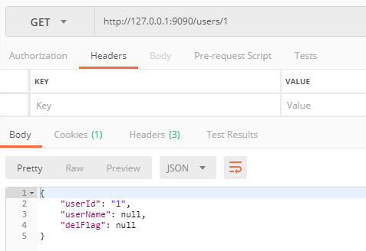
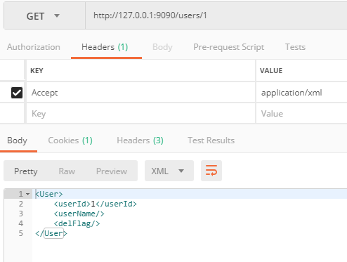
通过Postman测试
1、不指定Accept
2、指定Accept->application/xml

Slide 7
通过WebMvcConfigurationSupport找原因
class org.springframework.web.servlet.config.annotation.WebMvcConfigurationSupport {
。。。。。。。。
protected final void addDefaultHttpMessageConverters(List<HttpMessageConverter<?>> messageConverters) {
StringHttpMessageConverter stringHttpMessageConverter = new StringHttpMessageConverter();
stringHttpMessageConverter.setWriteAcceptCharset(false); // see SPR-7316
messageConverters.add(new ByteArrayHttpMessageConverter());
messageConverters.add(stringHttpMessageConverter);
messageConverters.add(new ResourceHttpMessageConverter());
messageConverters.add(new ResourceRegionHttpMessageConverter());
messageConverters.add(new SourceHttpMessageConverter<>());
messageConverters.add(new AllEncompassingFormHttpMessageConverter());
。。。。。。。。。

Slide 8
通过WebMvcConfigurationSupport找原因
// jackson2XmlPresent = ClassUtils.isPresent("com.fasterxml.jackson.dataformat.xml.XmlMapper"
if (jackson2XmlPresent) {
Jackson2ObjectMapperBuilder builder = Jackson2ObjectMapperBuilder.xml();
if (this.applicationContext != null) {
builder.applicationContext(this.applicationContext);
}
messageConverters.add(new MappingJackson2XmlHttpMessageConverter(builder.build()));
}
else if (jaxb2Present) {
messageConverters.add(new Jaxb2RootElementHttpMessageConverter());
}
。。。。。。。。。。。。。
}

Slide 9
通过WebMvcConfigurationSupport找原因
public class WebMvcConfigurationSupport {
// 默认媒体类型
protected Map<String, MediaType> getDefaultMediaTypes() {
Map<String, MediaType> map = new HashMap<>(4);
if (jaxb2Present || jackson2XmlPresent) {
map.put("xml", MediaType.APPLICATION_XML);
}
if (jackson2Present || gsonPresent || jsonbPresent) {
map.put("json", MediaType.APPLICATION_JSON);
}
.......
return map;
}
}

Slide 10
通过WebMvcConfigurationSupport找原因
// org.springframework.web.accept.ContentNegotiationManager 内容协商管理
public class WebMvcConfigurationSupport {
public RequestMappingHandlerAdapter requestMappingHandlerAdapter() {
RequestMappingHandlerAdapter adapter = createRequestMappingHandlerAdapter();
// configurer.mediaTypes(getDefaultMediaTypes());
adapter.setContentNegotiationManager(mvcContentNegotiationManager());
adapter.setMessageConverters(getMessageConverters());
adapter.setWebBindingInitializer(getConfigurableWebBindingInitializer());
adapter.setCustomArgumentResolvers(getArgumentResolvers());
adapter.setCustomReturnValueHandlers(getReturnValueHandlers());
if (jackson2Present) {
adapter.setRequestBodyAdvice(Collections.singletonList(new JsonViewRequestBodyAdvice()));
adapter.setResponseBodyAdvice(Collections.singletonList(new JsonViewResponseBodyAdvice()));
}
}

Slide 11
通过WebMvcConfigurationSupport找原因
所有的 HTTP 自描述消息处理器均在 HttpMessageConverter，
MediaType：HttpMessageConverter
这个集合会传递到 RequestMappingHandlerAdapter，最终控制写出。
messageConverters，其中包含很多自描述消息类型的处理，比如 JSON、XML、TEXT等等
public @interface RequestMapping {
String[] produces() default {}; // Accept
String[] consumes() default {};//Content-Type
}

Slide 12
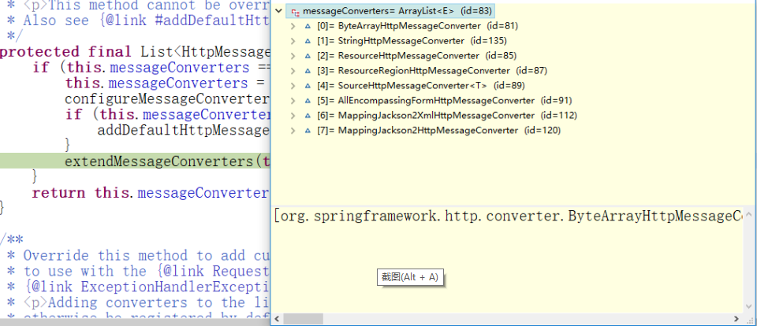
messageConverters的顺序
Notes:
针对七个方面，尤其上半年的技术管理薄弱工作开展内容

Slide 13
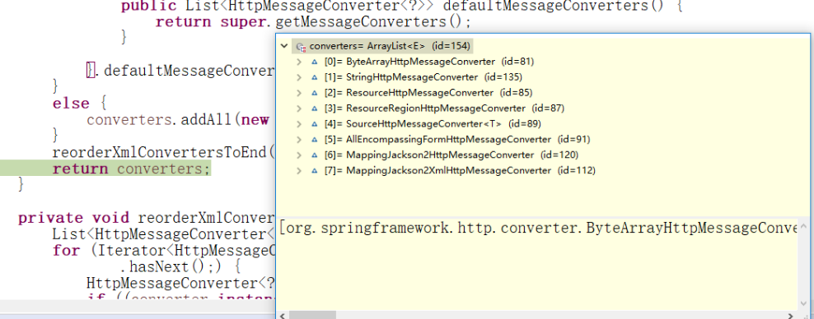
messageConverters的顺序
Notes:
针对七个方面，尤其上半年的技术管理薄弱工作开展内容

Slide 14
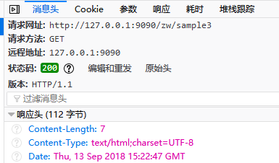
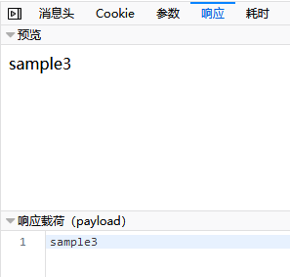
响应
响应：
状态码
响应头（Headers） 我们又称为元信息（Meta-Data）
Accept :
Content-Type :
响应体（body/payload）
BODY: http 实体、Rest
Payload: JMS 、SOAP
@ResponseBody --> org.springframework.web.bind.annotation.ResponseBody

Slide 15
通过Spring 类看
class org.springframework.http.ResponseEntity<T>{
。。。。。。。
private final Object status;
private final HttpHeaders headers;
private final T body; // HttpEntity.body
}
class org.springframework.http.HttpHeaders implements MultiValueMap<String, String> {
public static final String ACCEPT = "Accept";
public static final String AUTHORIZATION = "Authorization";
public static final String CONNECTION = "Connection";
public static final String CONTENT_TYPE = "Content-Type";
。。。。。。。
}

Slide 16
简单代码
@Controller
@RequestMapping("/zw")
public class Sample2Controller {
@ResponseBody
@RequestMapping("/sample1")
public String sample1() {
return "sample2Controller"; // 返回String的body
}
@RequestMapping("/sample2")
public ResponseEntity<String> sample2(){
return new ResponseEntity<String>("sample2Controller",HttpStatus.OK); // 指定返回码
}
}

Slide 17
HTTP状态码
HTTP 状态码
spring mvc 参考 org.springframework.http.HttpStatus
200：
304：第一次完整请求，获取响应头（200），第二次请求，响应头（304）,取上次body的结果，为了节省带宽
403：
404：
500：

Slide 18
HTTP 请求方式
class javax.servlet.http.HttpServlet{
private static final String METHOD_DELETE = "DELETE"; // 幂等
private static final String METHOD_GET = "GET"; // org.springframework.web.bind.annotation.GetMapping// 幂等
private static final String METHOD_POST = "POST"; // 非幂等
private static final String METHOD_PUT = "PUT"; // 非幂等
}
@RequestMapping(method = RequestMethod.GET)
public @interface GetMapping {
@AliasFor(annotation = RequestMapping.class)
String name() default "";
}
*注意：annotation 没有继承功能,所以 GetMapping 通过AliasFor 指定，实现RequestMapping的功能
@GetMapping 是注解，@RequestMapping是@GetMapping 的注解
@RequestMapping 是@GetMapping的元注解，@RequestMapping 标注了@GetMapping

Slide 19
org.springframework.core.annotation.AliasFor
@AliasFor 可以为注解本身提供别名
class @interface RequestMapping {
@AliasFor("path")
String[] value() default {};
}
@RequestMapping(method = RequestMethod.GET)
public @interface CustomGetMapping {
@AliasFor(value="path",annotation = RequestMapping.class)
String[] ph() default {};
// Alias for {@link RequestMapping#path}.
@AliasFor(annotation = RequestMapping.class)
String[] path() default {};
}

Slide 20
通过AliasFor 实现继承
org.springframework.core.annotation.AliasFor
@AliasFor 可以为注解本身提供别名，只能用于标注于属性
class @interface RequestMapping {
@AliasFor("path")
String[] value() default {};
}
@RequestMapping(method = RequestMethod.GET) // 注解“派生性”
public @interface CustomGetMapping {
@AliasFor(value="path",annotation = RequestMapping.class) // 注解别名
String[] ph() default {};
@AliasFor(annotation = RequestMapping.class) // // Alias for {@link RequestMapping#path}.
String[] path() default {};
}

Slide 21
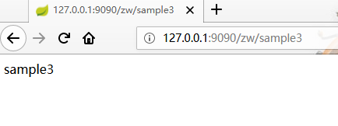
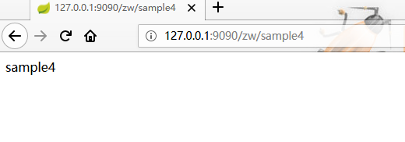
通过AliasFor 实现继承
@Controller
@RequestMapping("/zw")
public class Sample3Controller {
@CustomGetMapping(ph ="/sample3")
public ResponseEntity<String> sample3(){
return new ResponseEntity<String>("sample3",HttpStatus.OK);// 指定返回码
}
@CustomGetMapping(path ="/sample4")
public ResponseEntity<String> sample4(){
return new ResponseEntity<String>("sample4",HttpStatus.OK);// 指定返回码
}
}

Slide 22
作业
说明：作业一和作业二自选一题;
作业一、自定义一个注解类 实现 二个注解的功能，如：@RequestMapping+ @ResponseBody功能。
作业二、自定义一种MediaType，实现解析这种MediaType 的HttpMessageConverter类。
Notes:
针对七个方面，尤其上半年的技术管理薄弱工作开展内容

Slide 23
.
谢 谢 大 家！
Notes:
针对七个方面，尤其上半年的技术管理薄弱工作开展内容

